Slide 1
第四章 图与网络

Slide 2
第四章 图与网络
§4.1 图
§4.2 树
§4.3 有向图 Euler路
§4.4 Hamilton图

Slide 3
§4.1 图(Graphs)

Slide 4
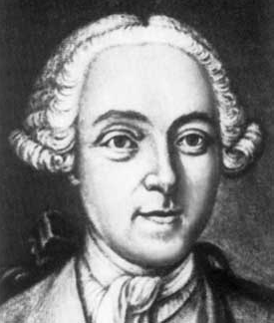
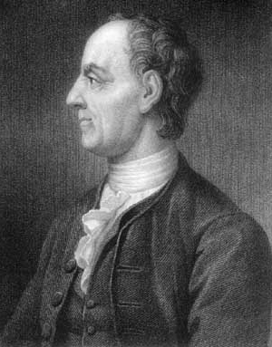
1707年出生在瑞士的巴塞尔城，13岁就
进巴塞尔大学读书，得到当时最有名的
数学家约翰.伯努利的精心指导。15岁
大学毕业，16岁获得硕士学位。
从19岁开始发表论文，直到76岁。
1733年，年仅26岁的欧拉担任了彼得堡
科学院数学教授。1741年到柏林担任科
学院物理数学所所长，直到1766年，重
回彼得堡，没有多久，完全失明．
十八世纪数学家的中心人物，占统治地
位的理论物理学家。
1736年发表了图论的第一篇文章使之成
为图论与拓扑学的创始人。
Leonhard Euler
(公元1707-1783年)

Slide 5
研究领域：微积分、微分方程、曲线曲面的解析几何与微分几何、数论、级数及变分法。潮汐理论、行星轨迹、声、望远镜、显微镜、热等。
几乎每一个数学领域都可以看到欧拉的名字，从初等几何的欧拉线，多面体的欧拉定理，立体解析几何的欧拉变换公式，四次方程的欧拉解法到数论中的欧拉函数，微分方程的欧拉方程，级数论的欧拉常数，变分学的欧拉方程，复变函数的欧拉公式等等。
共写下了886本书籍和论文，其中分析、代数、数论占40%，几何占18%，物理和力学占28%，天文学占11%，弹道学、航海学、建筑学等占3%。

Slide 6
哥尼斯堡七桥问题
C
A
D
B
能否从某个地方出发，穿过所有的桥各一次后再回到出发点?1736年欧拉把研究7桥问题的结果写成论文发表标志着图论学科的诞生.

Slide 7
随着科学的发展，图论在解决运筹学、网络理论、信息论、控制论、博弈论及计算机科学等领域的问题时显示出越来越大的效果。图论在各种物理学科、工程领域、社会科学和经济领域广泛应用，使它受到数学和工程界的特别重视。

Slide 8
§4.1.1 图的基本概念 1. 图
定义4.1.1 G＝(P, L)称为（简单）图。如果P是点的非空集合，L是连接某些不同点对的边集合，并且任意一对不同点之间最多有一条边。
当P为有限集时，G称为有限图。

Slide 9
允许有平行边和反身边的图称为无向图
不允许有平行边和反身边的图称为简单图

Slide 10
设G＝(P, L)是一个图，今后，我们用P(G)表示G的(节)点集，用L(G)表示G的边集。
设l∈L(G)，并假设l是连接G中点u，点v的边，则称u，v是l的端点，并称u与v相邻。有时，在不致引起混淆的情况下，将l记为uv。
若l₁∈L(G)， l₂∈L(G)。且l ₁和l ₂有公共的端点，则称边l ₁与l ₂相邻。

Slide 11
没有任何边(L(G)=∅)的图称为零图；
只有一个点的图称为平凡图；
任意两点之间都有边的图称为完全图。
定义
(a) (简单)图
(b) 零图
(c) 完全图

Slide 12
图的同构(isomorphism)
称图G和H是同构的。如果存在P(G)到P(H)的1-1映射σ，使对任意的u,v∈P(G), u与v在G中相邻, 当且仅当σ(u)与σ(v)在H中相邻。
我们把同构的图看成是一个图。

Slide 13
图的同构(isomorphism)
a₁
b₁
a
b
a
b
d₁
c₁
a₁
b₁
d
c
a₁
b₁
d₁
c₁
d₁
c₁
d
c
a
b
c
d

Slide 14
图的同构(isomorphism)

Slide 15
例：
判断下列图是否同构。

Slide 16
定义4.1.2
设G，H是图，如果P(H)⊆P(G)，L(H)⊆L(G)。则称H是G的子图，G是H的母图。
如果H是G的子图，并且P(H)＝P(G)，则称H是G的支撑子图。
如果H是G的子图，且L(G)中两个端点都在P(H)中的边 都在L(H)中，则称H为点集P(H)在G中诱导的子图。 即，对P(H)中的任意两个点，它们在图H中相邻，当且仅当它们在图G中也相邻。 H是G删除某些点得到的。

Slide 17
a
b
a
b
a₁
b₁
a₁
b₁
母图
子图
d₁
c₁
d
c
d
c
a
b
a
b
a₁
b₁
支撑子图
b₁
诱导子图
d₁
c₁
d₁
d
c
d
c

Slide 18
定义4.4.7 设G，H是两个有限图，如果P(G)=P(H)，并且对G，H中任意两点u、v，u和v在G中相邻当且仅当它们在H中不相邻，则称G是H的补图，H是G的补图，可以将G记为H^{c}，也可将H记为G^{c}。
幻灯片11

Slide 19
例. 试证明：对于任何一个具有6个点的图，要么它包含一个三角形，要么它的补图包含一个三角形。
(即，对于任何一个具有6个点的图，该图或它的补图中存在3个结点彼此相邻)
证明：设G为具有6个点的图，G的补图为G’。
考察G中的任意一个点a，由补图的定义知，另外5个点要么在G中与a相邻，要么在G’中与a相邻。
这样，我们就将这5个点分成两类，把在G中与a相邻的点归成一类，在G’中与a相邻的点归成另一类。
那么，必有一类至少含有三个点，不妨设其中的三个点为b，c，d。
显然，该图必然是G’’的子图，这里的G’’或者是G，或者是G’。

Slide 20
1)如果边bc，cd，bd中有一条在G’’中，不妨设为bc，则在G’’中包含以a，b，c为顶点的三角形。
2)否则，如果边bc，cd，bd都不在G’’中，那么都一定在G’’的补图中，因此，G’’的补图中包含以b，c，d为顶点的三角形，而G’’的补图也或者是G，或者是G’。
综上，要么G包含一个三角形，要么
它的补图包含一个三角形。
a
b
d
c

Slide 21
定义4.1.3
设G是图，v∈P(G)，L(G)中以v为端点的边的条数称为点v的度，记为d_{G}(v)。
d_{G}(a₁)=0 ;
d_{G}(c )=1 ;
d_{G}(a )=2 ;
d_{G}(c₁)=3 ;
度为0的点也称为该图的“孤立点”
a
b
a₁
b₁
d₁
c₁
d
c

Slide 22
由于简单图中不允许有反身边和平行边，所以若图的点的个数|P(G)|为n，则图中每个点的度的取值于集合{0，1，…，n-1}。
今后，为简便计，有时也将图G中的点v，边l，写成v∈G，l∈G。

Slide 23
例. 设G＝（P，L）是图，|P(G)|=n，为奇数，问：G与G的补图G’的奇数度点的个数有什么关系？
解：因为G∪G’是完全图K_{n}，因为n为奇数，所以K_{n}中每个点的度n-1为偶数。因此，若在G中有一个奇数度的点u，则u在G’中也必为奇数度点，反之亦然。
故G与G的补图G’的奇数度点的个数相同。

Slide 24
例. 试证明：在任何两个或两个以上人的组内，存在两个人在组内有相同个数的朋友。
证明：把每个人对应成相应的顶点，两个人具
有朋友关系当且仅当相应的顶点相邻。显然，
这是简单图，设为G。所以，原命题等价于证
明在该图中一定存在两个点的度相等。
使用反证法。假设该图中任何一对顶点的度都
不相等。设G的顶点数为n，则由图中任何一对
顶点的度都不相等知，n个顶点的度数序列只可
能为：0，1，…，n-1。

Slide 25
现在从图G中删去度为0的点，得到G’， G’点
数是n-1，并且存在度为n-1的点，因此，G’不
是简单图，因为若是简单图，点数n-1，每个
点的度的取值于集合{0，1，…，n-2}，不会
存在度为n-1的点。所以，G也不是简单图，
产生矛盾。
故原假设不对，在该图中一定存在两个点的度
相等。因此，在任何两个或两个以上人的组
内，存在两个人在组内有相同个数的朋友。

Slide 26
2. 图的（计算机）表示
关联矩阵
相邻矩阵(邻接矩阵)

Slide 27
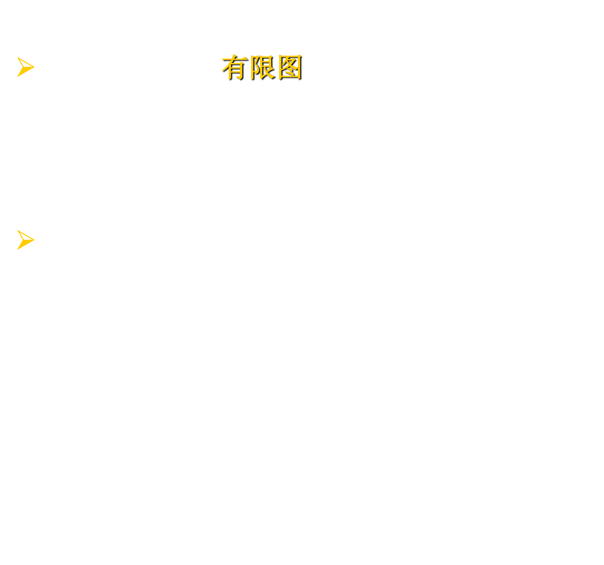
关联矩阵(incidence matrix)
显然，M(G)是m×n阶矩阵。

Slide 28
例
v₁
l₁
v₂
l₅
l₂
l₄
v₄
l₃
v₃
1.因为图G中一条边只有两个端点，故矩阵M(G)中每一列
恰有两个1.
2. M(G)中每行中1的个数恰是该行所代表的点v的度
d_{G}(v)。

Slide 29

相邻矩阵(adjacency matrix)
设G＝(P，L)是有限图，集合P的元数为m，不妨设P(G)＝{v₁，…，v_{m}}。矩阵A(G) ＝[b_{ij}]称为G的相邻矩阵，其中
显然，A(G)是m×m阶矩阵。

Slide 30
例
v₁
v₂
v₄
v₃
1. A(G)是对称矩阵。
2. 第i行与第i列中1的个数相同，它们恰是第i行(列)所代
表的点v的度d_{G}(v)。

Slide 31
习题4.1
2、 设G是有限图，M，A分别是G的关联矩阵和相邻矩阵，证明：MM’和A²的对角线上的元素是G中所有点的度。

Slide 32
证明：设P(G)的元数为m，L(G)的元数为n则可知M为m×n阶矩阵，M’为n×m阶矩阵。
1) 设B=M•M’为一m×m阶矩阵。而M’是M的转置矩阵，因此a_{ij}=a’_{ji},则其对角线上的元素为：d_{ii}=a_{i1}²+ a_{i2}²+…+ a_{in}²
并且a_{ij}为0或1，因此有d_{ii}=a_{i1}+ a_{i2}+…+ a_{in}
即d_{ii}等于M中第i行的1的个数，因此d_{ii}等于点v_{i}（i=1,2,…,m）的度。

Slide 33
2) 设C=A²，则C中对角线上元素为
C_{ii}=b_{i1}b_{1i}+ b_{i2}b_{2i}+…+ b_{im}b_{mi}
由于A是mxm阶对称矩阵，有b_{ij=}b_{ji}
C_{ii}=b_{i1}²+ b_{i2}²+…+b_{im}²
并且b_{ij} 为0或1，则C_{ii}=b_{i1}+ b_{i2}+…+b_{im}
即C_{ii}为A中第i行对应的1的个数，即第i行对应的点v_{i}（i=1,2,…,m）的度。

Slide 34
定理4.1.1(握手定理)
设G＝(P, L)是有限图，不妨设L(G)含有m个元素，于是

Slide 35

证明：设M(G)是G的关联矩阵，因为G中某点v的度d_{G}(v)恰是M(G)中的代表点v的那一行中1的个数，故
而M(G)中每列恰有两个1， M(G)共m列，故M(G)中1的个数为2m。所以

Slide 36
例. 设图G中各点的度都是3，且点数n与边数m
间有如下关系：2n-3=m。
问：G中点数n和边数m各为多少？
解：由图G中各点的度都是3及定理4.1.1知，
3n=2m，
再由已知2n-3=m，解得
n=6，m=9。

Slide 37
例：
是否存在带有下列度的有5个点的简单图？若有，画出这样的图。
0, 1, 2, 2, 3
3, 4, 3, 4, 3
1, 2, 3, 4, 4

Slide 38
定理4.1.2
任一有限图中，奇数度的点的个数为偶数.
证明：设S₁，S₂分别是图G中具有奇数度的点和具有偶数度的点的集合，由定理4.1.1知
是偶数。因为 是偶数。所以 是偶数，故S₁的元数是偶数。

Slide 39
3. 路
定义4.1.4 设G＝(P，L)是图，v，v’是G中两点。由G中点组成的序列(v₀,v₁,…,v_{n})称为从v到v’的长度为n的路(有n+1个允许重复的点)，如果 (1) v₀=v，v_{n}=v’； (2) v_{i}与v_{i+1}相邻，0≤ i＜n。
Note:
1. v，v’是图G中未必不同的两点。
2. v₀,v₁,…, v_{n}中也允许有重复。

Slide 40
定义4.1.5
设G＝(P，L)是图，(v₀,v₁,…,v_{n})是G中从v₀到v_{n}的路，称此路为简单路，如果 1）v₀,…,v_{n-1}互不相同； 2）v₁,…,v_{n}互不相同。
显然，一条简单路（v₀,v₁,…,v_{n}），除v₀与v_{n}可以相同外，其它任意两点都不相同。

Slide 41
定义4.1.6
设G＝(P，L)是图。G中从点v到自身的
其长度不小于3的简单路，称为回路。
例：
A
B
(A,B,A)
❌ 长度小于3
(A,B,A,B,A)
❌ 不是简单路

Slide 42
例
(a,b,c,d)是一条长度为3的路(简单路)
(a,b,c,a,d,c,b)是一条长度为6的路(不是简单路)
(a,b,c,a)、 (a,c,d,a) 、 (a,b,c,d,a)都是回路。
(a, b, a)不是回路，长度为2<3
(a, b, c, a, d, c, a)不是回路，不是简单路
a
b
d
c

Slide 43
定义
设G＝(P，L)是图，G中两点u,v，如果从
u到v有一条路，则称u与v是相连的。
规定：点v与自身是相连的。
G中两点之间的相连关系是一个等价关系。
在此等价关系下，集合P(G)必分成一些等价类，不妨设为S₁,…,S_{n},…。

Slide 44
每一个S_{i}和G中所有以S_{i}中的点为端点的边一起，组成G的一个子图G_{i}。每个G_{i}称为G的一个连通分支。
对于图G，用W(G)记其连通分支数。
如果图G仅有一个分支，则称图G是连通的。
显然，图G是连通的当且仅当G中任意两点都是相连的。

Slide 45
A
D
（1）图G₁中，点A、C是相连的，点A、E不是相连的；
B
C
E
（2）W(G₁)=2，故G₁不是连通的；
图G₁
A
D
（3）W(G₂)=1，即G₂是连通的。
B
C
E
图G₂

Slide 46
证明一个图是连通图的方法
方法一. 直接证明。取图中任意两个点u，v，证明都存在从u到v的路。使用这种方法往往要按照所取点的相对位置分类讨论，注意考虑清楚各种情况，不要遗漏。
例: 若图G是不连通的,试证G的补图G’是连通的。
证明:由图G是不连通的，可设图G的连通分支
为：G₁，G₂，…，G_{k}，k≥2。由补图的定义知，任意两个连通分支间的所有连线都是图G的补图G’中的边。

Slide 47
任取G中两个点u和v，有如下两种情况：
u和v分别属于G的两个不同的连通分支，则uv是G’中的边，因此，G’中存在点u到点v的路（u，v）。
u和v属于同一个连通分支，则在另一个连通分支中取点w，于是，uw和vw都是G’中的边。故G’中存在点u到点v的路（u，w，v）。
综上，G’是连通的。

Slide 48
方法二. 使用反证法。首先假设图不连通，则它具有m个分支，其中m≥2，然后根据题目条件推出矛盾。为简化证明，有些题目可以假设图至少有两个连通分支即可。

Slide 49
习题4.1
5、设G=(P，L)是有限图，P(G)，L(G)的元数
分别为m，n。证明：如果n> ，则G是连
通的。
证明：反证法。假设此时G不是连通的，则将G
中的一个连通分支作为一个子图记为G₁，剩余
的部分记为G₂。可设P(G₁)的元数为m₁，P(G₂)
的元数为m₂，其中1≤m₁，m₂<m，m₁+m₂=m。
则：

Slide 50
n≤m₁(m₁-1)/2+ m₂(m₂-1)/2=1/2(m₁²+m₂²- m₁- m₂)
=1/2(（m₁ +m₂ ) ² -2m₁m₂ - （ m₁+ m₂ ）)
=1/2(m²-m-2m₁m₂)
由于(m₁-1) (m₂-1) ≥0所以有：
m₁ m₂- (m₁+m₂)+1≥0 即 m₁ m₂≥ m-1，则有：
n≤1/2(m²-m-2m₁m₂)≤1/2(m²-m-2(m-1))
=1/2(m²-3m+2)=1/2(m-1)(m-2)=
与已知矛盾，命题得证。

Slide 51
方法二. 使用反证法。首先假设图不连通，则它具有m个分支，其中m≥2，然后根据题目条件推出矛盾。为简化证明，有些题目可以假设图至少有两个连通分支即可。
推矛盾的过程，通常是将具有m个连通分 支的图的边数放到最大的过程，使每个连通分支都是完全图。

Slide 52
§4.1.2 权图 Dijkstra算法
许多问题可以用边上赋权的图来建模。如果用顶点表示城市，用边表示航班。
给边赋上城市之间的距离，可以为涉及距离的问题建模。
给边赋上飞行时间，可以为涉及飞行时间的问题建模。
给边赋上票价，可以为涉及票价的问题建模。
权图中最短路问题(Dijkstra 1959)

Slide 53
Dijkstra（1930-2002）：
出生于荷兰，1972年获得图灵奖，与克努斯并从称为这个时代最伟大的计算机科学家。被西方学术界称为“结构程序设计之父”和“先知先觉”.
在如下领域做出奠基性贡献
操作系统: 其中包括提出“死锁”概念以及死锁避免；
程序设计语言: 包括提出结构化程序设计的概念
编译系统: 发展堆栈的概念,使之用于整个编译,和Jenson完成世界上第一个ALGOL60编译系统.

Slide 54
定义4.1.7 设G＝(P, L)是有限图，如果对L(G)中任一条边l，都规定一个正实数w(l)附在其上，则称G为有限权图(网络)，称w(l)为边l的权。
规定w(uu)=0 (其中u∈P(G)),
w(uv)=∞(其中uv∉L(G))。

Slide 55
例: 权图（网络）
a
b
5
w(ab)=w(ba) = 5，
w(aa)=0，
w(bd)=w(db)= ∞，
w(ad)=w(da)=8
8
12
4
20
d
c

Slide 56
定义
在一个权图G中，任给两点u、v，从u到v可能有多条路，在这些路中，所带的权和最小的那条路称为图中从u到v的最短路。
这条最短路所带的权和称为u到v的距离，记为d(u,v)。
显然两点间的最短路一定是简单路（为什么？），所以在网络中找最短路只需在简单路中找。

Slide 57
例: 最短路与距离
a
b
a到c的简单路有：
(a,b,c)权和为5+4=9;
(a,c)权和为12;
(a,d,c)权和为8+20= 28。
最短路为： (a, b, c)，
因此a到c的距离为9。
5
8
12
4
20
d
c

Slide 58
Dijkstra算法(1959)
定义 设G是有限权图，S⊆P(G)，u₀∈S，S’=P-S，定义u₀到S’ (点到点集)的距离为
实现上述距离的路称为u₀到S’的最短路。
上述点到点集距离的定义等价于

Slide 59
分析：等价定义
1. u₀到点集S’的距离，是u₀到S’中任意一点v距离的最小者；
2. 在u₀到S’的最短路上，肯定有而且只有一个点是S’中的点，即是v点；
从而，简单路是“最后一步”到达S’中一个点v；
3. 在到达S’中一点之前,都是在S点集 中“转悠”.

Slide 60
例:
如图所示，令S={a}，则S’={b, c, d, e, f}，求d(a, S’)？
S
S’
f
2
e
1
3
1
4
10
a
d
6
1
b
5
c

Slide 61
例:
再令S={a, b, f}，则S’={c, d, e}，求d(a, S’)？
S
S’
f
2
e
1
3
1
4
10
a
d
6
1
b
5
c

Slide 62
设 u₀=a :
1)取u=a, 则w(ac)=∞, w(ad)=10, w(ae)= ∞ :
f
2
e
1
3
1
10
4
a
d
6
1
b
5
c

Slide 63
u₀=a :
2)取 u=b, 则d(a,b)=6（预先计算出来的）, w(bc)=5, w(bd)=∞, w(be)=4 :
f
2
e
1
3
1
4
a
10
d
6
1
b
5
c

Slide 64
u₀=a :
3) 取 u=f，则d(a,f)=1（预先计算出来的）, w(fc)=1，w(fd)=∞，w(fe)=2
f
2
e
1
3
1
10
4
a
d
6
1
b
5
c

Slide 65
因而d(a, S’)=2，a到S’的最短路为
（a, f, c）。
f
2
e
1
3
1
4
10
a
d
6
1
b
5
c

Slide 66
Dijkstra算法（方法1）
问题：有限权图G，设u₀, v₀∈P(G)，求u₀到v₀点的距离。
指导思想：
1. 算法不是孤立地求有限权图中两点之间的距离与最短路，而是统筹考虑，算法终止时，一次性求出某一点到所有其余各点之间的距离与最短路。
2. 把求点和点间的距离问题转换成求点与点集间距离问题。
具体实现：先把图G的点集P分成两个子集，一个设为S，S={v|v∈P, u₀到v的距离已求出}，另一个是S’=P-S。显然，S≠∅，因为至少u₀∈S，算法一步步扩大S，减小S’，直到S=P(或S’=∅)。

Slide 67
Dijkstra算法
⑴初始化，令S={u₀}，S’=P-S，k=1。
⑵根据公式
求出d(u₀,S’)，设实现d(u₀,S’)的路是l_{k}=(u₀,u₁’,…,u_{r}’,u_{k})，则l_{k}是u₀到u_{k}的最短路，且u₀到u_{k}的距离d(u₀,u_{k})=d(u₀,S’)。
⑶S=S∪{u_{k}}，S’=S’-{u_{k}}，如果S=P，则算法停止，否则，令k=k+1，转到步骤⑵ 。

Slide 68
Dijkstra算法
u₁
u₂
2
7
5
1
1
2
3
u₅
8
7
u₃
u₀
u₆
3
4
3
2
4
4
6
6
u₄
u₇

Slide 69
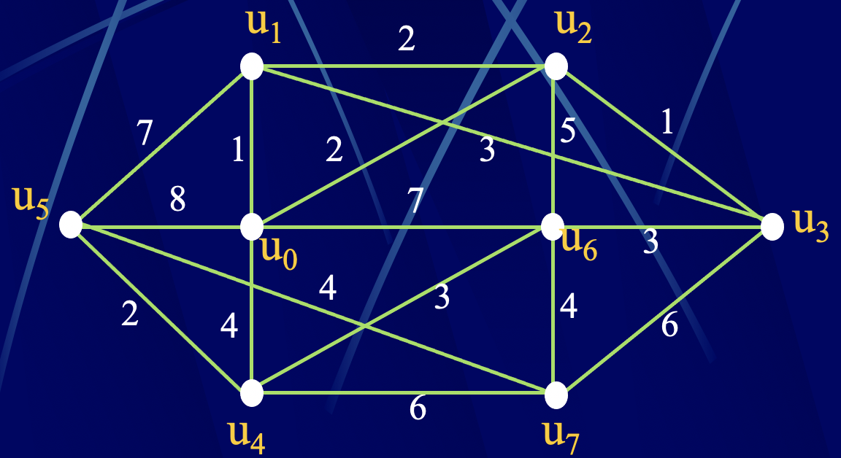
令S={u₀}，S’={u₁,u₂,u₃,u₄,u₅,u₆,u₇} ,k=1,则
(1)u=u₀,
d(u₀,S’)=min{d(u₀,u)+w(uv)}=min{w(u₀v)}=1
u∈S
v∈S’
v∈S’
实现d(u₀,S’)的路为l₁=(u₀,u₁),于是, (u₀,u₁)为
u₀到u₁的最短路，
距离是1.

Slide 70
令S={u₀,u₁}，S’={u₂,u₃,u₄,u₅,u₆,u₇} ,k=2,则
u=u₀,
(2)
d(u₀,S’)=min{w(u₀v)}=min{w(u₀u₂),…,w(u₀u₇)}
v∈S’
min
=w(u₀u₂)=2
u=u₁,
d(u₀,S’)= min{d(u₀, u₁)+w(u₁v)}
v∈S’
=min{|l₁|+w(u₁u₂),…,|l₁|+w(u₁u₇)}
=3
实现d(u₀,S’)的路为
l₂=(u₀,u₂),于是, (u₀,u₂)
为u₀到u₂的最短路，
距离是2.

Slide 71
令S={u₀,u₁,u₂}，S’={u₃,u₄,u₅,u₆,u₇} ,k=3,则
u=u₀,
(3)
d(u₀,S’)=min{w(u₀v)}=min{w(u₀u₃),…,w(u₀u₇)}
v∈S’
=w(u₀u₄)=4
min
u=u₁,
d(u₀,S’)= min{d(u₀, u₁)+w(u₁v)}
v∈S’
=min{|l₁|+w(u₁u₃),…|l₁|+w(u₁u₇)}
=4
u=u₂,
d(u₀,S’)= min{d(u₀, u₂)+w(u₂v)}
v∈S’
=min{|l₂|+w(u₂u₃),…|l₂|+w(u₂u₇)}
=3
实现d(u₀,S’)的路为
l₃=(u₀,u₂,u₃),于是,
(u₀,u₂,u₃)为u₀到u₃的
最短路，距离是3.

Slide 72
Dijkstra算法
u₁
u₂
2
7
5
1
1
2
3
u₅
8
7
u₃
u₀
u₆
3
4
3
2
4
4
6
u₄
6
u₇

Slide 73
Dijkstra算法（方法2）
问题:有限图G，设u₀, v₀∈P(G) , 求u₀到v₀点的距离。
指导思想：
算法不是孤立地求有限权图中两点之间的距离与最短路，而是统筹考虑，算法终止时，一次性求出某一点到所有其余各点之间的距离与最短路。
具体实现
先把图G的点集P分成两个子集，一个设为S, S={v|v∈P, u₀到v的距离已求出}，另一个是S’=P-S。显然，S≠∅，因为至少u₀∈S，算法一步步扩大S，减小S’, 直到S=P（或S’ = ∅）。
对任意的v∈P-{u₀}，设l(v)表示从u₀仅经过S中点到v的最短路的带权长度。若不存在这样的路，置l(v)= ∞。

Slide 74
Dijkstra算法
(1)初始化，令S={u₀}，S’=P-S，对 S’中每一个定点v, 令l(v)=w(u₀,v)；
(2)找到u_{i}∈S’，满足
(3) 若S=P，则终止；否则令S=S∪{u_{i}}， S’=S’-{u_{i}},对 S’中每一个定点v，计算
转到(2)。
Dijkstra算法正确性

Slide 75
Dijkstra算法
例：求u0到其余各点的最短路和距离
f
e
2
5
1
7
1
2
3
a
8
7
d
u₀
g
3
4
3
2
4
4
6
b
6
c

Slide 76
Dijkstra算法执行过程
S
S’
l(a)
l(b)
l(c)
l(d)
l(e)
l(f)
l(g)
1
u₀
abcdefg
8
4
∞
∞
2
1
7
2
u₀ f
abcdeg
8
4
∞
4
2
7
3
u₀ fe
abcdg
8
4
∞
3
7
4
u₀ fed
abcg
8
4
9
6
5
u₀ fedb
acg
6
9
6
6
u₀ fedba
cg
9
6
7
u₀ fedbag
c
9
8
u₀ fedbagc

Slide 77
l(v) = min{ l(v), l(ui)+w(u_{i} v) }
2：
l(a)=min{l(a), l(f)+w(fa)}=min{8, 1+7}=8
l(b)=min{l(b), l(f)+w(fb)}=min{4, 1+∞}=4
l(c)=min{l(c), l(f)+w(fc)}=min{∞, 1+∞}=∞
l(d)=min{l(d), l(f)+w(fd)}=min{∞, 1+3}=4
l(e)=min{l(e), l(f)+w(fe)}=min{2, 1+2}=2
l(g)=min{l(g), l(f)+w(fg)}=min{7, 1+∞}=7

Slide 78
l(v) = min{ l(v), l(u_{i})+w(u_{i} v) }
3：
l(a)=min{l(a), l(e)+w(ea)}=min{8, 2+∞}=8
l(b)=min{l(b), l(e)+w(eb)}=min{4, 2+∞}=4
l(c)=min{l(c), l(e)+w(ec)}=min{∞, 2+∞}=∞
l(d)=min{l(d), l(e)+w(ed)}=min{4, 2+1}=3
l(g)=min{l(g), l(e)+w(eg)}=min{7, 2+5}=7

Slide 79
l(v) = min{ l(v), l(u_{i})+w(u_{i} v) }
4：
l(a)=min{l(a), l(d)+w(da)}=min{8, 3+∞}=8
l(b)=min{l(b), l(d)+w(db)}=min{4, 3+∞}=4
l(c)=min{l(c), l(d)+w(dc)}=min{∞, 3+6}=9
l(g)=min{l(g), l(d)+w(dg)}=min{7, 3+3}=6
5:
l(a)=min{l(a), l(b)+w(ba)}=min{8, 4+2}=6
l(c)=min{l(c), l(b)+w(bc)}=min{9, 4+6}=9
l(g)=min{l(g), l(b)+w(bg)}=min{6, 4+3}=6

Slide 80
l(v) = min{ l(v), l(u_{i})+w(u_{i} v) }
6：
l(c)=min{l(c), l(a)+w(ac)}=min{9, 6+4}=9
l(g)=min{l(g), l(a)+w(ag)}=min{6, 6+∞}=6
7：
l(c)=min{l(c), l(g)+w(gc)}=min{9, 6+4}=9

Slide 81
u0到f的最短路(u0, f )
u0到e的最短路(u0, e )
u0到d的最短路(u0, e, d )
u0到b的最短路(u0, b )
u0到a的最短路(u0, b, a )
u0到g的最短路(u0, e, d , g )
u0到c的最短路(u0, e, d, c )

Slide 82
定理4.1.3 Dijkstra算法的正确性
分析：待证的是Dijkstra算法的正确性，而该算法是用来求解有限图G中点u₀到图中其他任意一点v₀之间的最短路和距离的。
只需要证明：通过算法Dijkstra，“的确”求解出了图G中点u₀到其他各点的最短路和距离。
算法的每一次执行，都求出来了点u₀到图G中一点u_{k}的“最短路”和“距离”。

Slide 83
定理4.1.3 Dijkstra算法的正确性
进而，我们需要证明算法的每一步求解都是正确的，即对任意的k（大于等于1），我们求出了u₀到u_{k}的最短路和距离。

Slide 84
定理4.1.3 Dijkstra算法的正确性
定理4.1.3: 设G＝(P,L)是有限连通权图，S⊆P(G)，S={ u₀,u₁,…,u_{k}}，并且已经知道了u₀分别到u₁,…,u_{k}的距离与最短路l₁,…,l_{k}。又设S’＝P－S，d(u₀, S’)= {d(u₀, u)+w(uv)}是u₀到集合S’的距离，l_{k+1}= (u₀,u₁’,…,u_{s}’,u_{k+1})是实现d(u₀, S’)的路，其中u₀,u₁’,…,u_{s}’ ∈S，u_{k+1}∈ S’。则u₀到u_{k+1}的距离d(u₀, u_{k+1})= d(u₀, S’)，且l_{k+1}是u₀到u_{k+1}的最短路。

Slide 85
证明：
用 | l | 表示路l上所带权的和，则|l_{k+1}|= d(u₀, S’)。
设l=(u₀,v₁,…,v_{r},u_{k+1})是u₀到u_{k+1}的任意一条路，以下证明|l| ≥ | l_{k+1}|。
1) 若v₁∈S’，即l的第一步就进入S’，则|l|=w(u₀v₁)+ w(v₁v₂)+ …+ w(v_{r}u_{k+1}) ≥ w(u₀v₁) = d(u₀,u₀)+w(u₀v₁) ≥ {d(u₀,u)+w(uv)}= d(u₀, S’) =|l_{k+1}|。

Slide 86

2)若u₀,v₁,…,v_{r}∈S，即l是在S中走，最后一步到达S’，到达u_{k+1}，则|l|=|(u₀,v₁,…,v_{r},u_{k+1})|=| (u₀,v₁,…,v_{r})| +w(v_{r},u_{k+1}) ≥d(u₀, v_{r})+ w(v_{r}u_{k+1}) ≥ {d(u₀,u)+ w(uv)}= d(u₀, S’)=|l_{k+1}|。

Slide 87
3)若u₀,v₁,…,v_{i}∈S，而v_{i+1}∈S’，其中1≤i<r，即l的第一步在S中，中途跑出S到S’，最后到达u_{k+1}。则|l|=|(u₀,v₁,…,v_{r},u_{k+1})|≥|(u₀,v₁,…,v_{i},v_{i+1})| =|(u₀, v₁, …,v_{i})|+w(v_{i}v_{i+1})≥d(u₀, v_{i})+ w(v_{i}v_{i+1}) ≥ {d(u₀,u)+w(uv)}= d(u₀, S’)=|l_{k+1}|。
综上,l_{k+1}是从u₀到u_{k+1}的最短路，其距离d(u₀, u_{k+1})为d(u₀, S’)。

Slide 88
3)若u₀,v₁,…,v_{i}∈S，而v_{i+1}∈S’，其中1≤i<r，即l的第一步在S中，中途跑出S到S’，最后到达u_{k+1}。则|l|=|(u₀,v₁,…,v_{r},u_{k+1})|≥|(u₀,v₁,…,v_{i},v_{i+1})| =|(u₀, v₁, …,v_{i})|+w(v_{i}v_{i+1})≥d(u₀, v_{i})+ w(v_{i}v_{i+1}) ≥ {d(u₀,u)+w(uv)}= d(u₀, S’)=|l_{k+1}|。
综上,l_{k+1}是从u₀到u_{k+1}的最短路，其距离d(u₀, u_{k+1})为d(u₀, S’)。

